Slide 1


2013
VS.
2018

Slide 2
Teknologian kehityksen ennakointi
Tulevaisuusvaliokunnalle annettu tehtävä:

Slide 3
Miten ennakoida teknologista kehitystä?
Ennakoidaan teknologista vaikuttavuutta, hyötyä yksilöille ja yhteiskunnalle.
Tehdään top-100 listoja teknologioiden vaikuttavuudesta

Slide 4
Nelitasomalli yhdistää teknologian ja yhteiskunnan
Kaksi yleistä ennakointimallia
TOP-100 vaikuttavuus
Teknologian ja
yritysten työntö
Keksintöihin perustuva malli
Markkina
(Jaettu arvonluonti-verkostoihin)
Arvoverkostot
Teknologiakorit
Yhteiskunnan aiheuttama teknologinen veto
Tarvelähtöinen malli
Technology

Slide 5
Pystymme havaitsemaan mitkä yhteiskunnan osa-alueet ovat nopeimmassa teknologisessa muutoksessa. Samalla löydetään hitaimmat muuttuvat osa-alueet (s. 17)
Ensimmäinen havainto:

Slide 6
Arvonluontiverkostojen kehitysvauhti
Järjestys | Arvonluontiverkosto | Kehitysvauhti
1 | Henkilöliikenne | 6,7
2 | Tavaraliikenne | 6,3
3 | Työ ja ansainta | 5,9
4 | Työn korvaus koneilla | 5,8
5 | Ravinto | 5,3
6 | Tavaroiden valmistus | 5,2
7 | Rakennettu ympäristö | 5,0
8 | Vaihdanta | 4,6
9 | Havainnot ja tietäminen | 4,1
10 | Turvallisuus | 4,1
Järjestys | Arvonluontiverkosto | Kehitysvauhti
11 | Etävaikuttaminen | 4,0
12 | Tarkoituksellisuus | 3,7
13 | Valtarakenteet | 3,1
14 | Elämykset | 2,7
15 | Terveys | 2,6
16 | Materiaalit | 2,4
17 | Energia | 2,3
18 | Yhteistyökyky | 2,3
19 | Osaaminen ja sen näyttö | 1,0
20 | Toimintakyvyn avusteet | 0,8

Slide 7
Pystymme löytämään ihmisten ja yhteiskunnan kannalta vaikuttavimmat teknologiat
”Eniten potentiaalia muuttaa maailmaa” (s. 18 ja liite 4 s. 430)
Toinen havainto:

Slide 8
TOP-12 Teknologiat vaikuttavuuden mukaan
Järjestys | Teknologiakori | Geneerisyysluku
1 | Neuroverkot ja syväoppiminen | 3820
2 | AI:n tekemä globaali työ | 3021
3 | Robottiauto henkilö- ja tavaraliikenteessä | 2010
4 | Materiaalitutka - hyperspektrikamera | 1854
5 | Laskentatehon radikaali kasvu | 1760
6 | Ubiikki ympäristö ja tavaroiden internet | 1666
7 | Kasvojen ja emootioiden tunnistaminen sekä projisointi | 1598
8 | Puheentunnistus, puhesynteesi ja tulkkaus | 1581
9 | Assosiatiiviset muistit ja hermoverkkoprosessorit | 1455
10 | Kaupallisen alustatyön välittäminen | 1455
11 | Ajatusten luku ja muokkaus suoraan aivoista | 1445
12 | Verbot/chatbot – keskustelevat ja kirjalliset robotit | 1328

Slide 9
Voimme tutkia sitä, mihin teknologioihin liittyvät odotukset kasvavat suhteellisesti nopeimmin.
Pystymme löytämään teknologioita, jotka kehittyvät muita nopeimmin.
(s. 19 ja liite 5 s. 433)
Kolmas havainto:

Slide 10
TOP-12 nopeimmin vaikuttavuudeltaan kehittyvät
Järjestys | Teknologiakori | Kehitysnopeus
1 | P2P- luottamusratkaisut, lohkoketju | 13,8
2 | MyData & GDPR | 13,0
3 | Biotekninen liha ja lihaimitaatiot | 12,1
4 | AI:n tekemä globaali työ | 12,0
5 | Pienet hiukkaskiihdyttimet, femto- ja nanolaserit | 12,0
6 | Neuroverkot ja syväoppiminen | 11,4
7 | LED-viljely, kaupunkiviljely, robottiviljely | 10,8
8 | Verbot/chatbot, keskustelevat ja kirjalliset robotit | 10,0
9 | AR & VR alustat ja sisältöstandardit | 10,0
10 | Uudet erotustekniikat ja kiertotalous | 10,0
11 | Halpa pieni polttokenno ja mikroturbiini-CHP | 10,0
12 | Radikaali vesiliikenne | 10,0

Slide 11
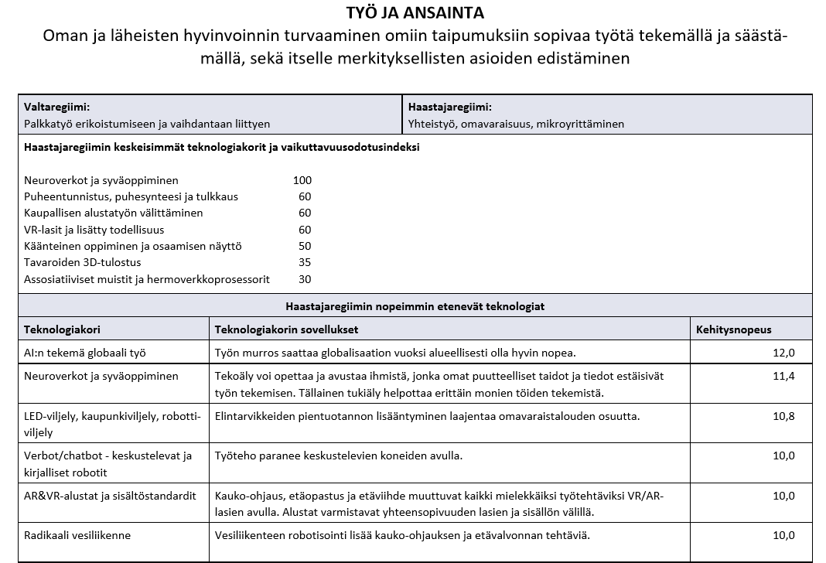

Slide 12
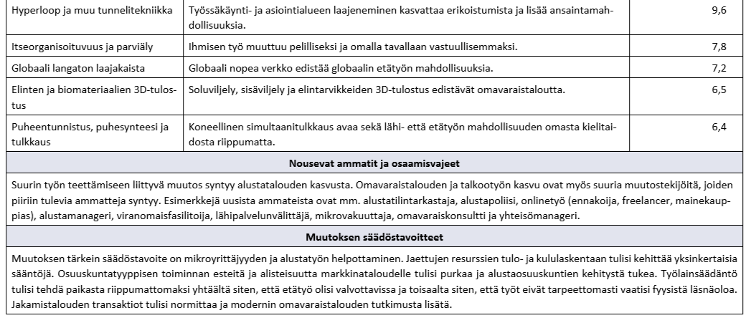
Työ ja ansainta, jatkoa…

Slide 13
Kiitos!

Slide 14
Ensimmäinen jatkokehityskohde:
Tekoälyn soveltaminen
Nelitasomalliin. Toisin sanoen automatisoitua teknologioiden vaikuttavuuden etsimistä ja mittaamista

Slide 15
Toinen jatkokehityskohde:
Eettiset kysymykset ja vastakkainasettelut – mitä seurauksia nousevilla radikaaleilla teknologioilla voi olla. toni ahlqvist.
26.4. klo 8:30-14:00 finnish internet forum
Ilmoittautuminen:
http://internetforum.fi

Slide 16

Kolmas jatkokehityskohde:
Tutkitaan sitä mitkä ovat vaikuttavimmat teknologiat, jos haluamme ratkaisuja yK:n Agenda 2030 – kestävän kehityksen toimenpideohjelman tavoitteisiin.
Samalla löydämme kenties vastauksen siihen, mitkä tavoitteet saavutetaan nopeimmin.

Slide 17
Neljäs jatkokehityskohde:
Pitkien ekonomisten syklien (45 – 60 v.) tutkiminen. Ns. kondratieffin, schumpeterin tai vastaavat syklit esim. kuznets swing (15-25 v.)
Perustuu siihen pohdintaan, että arvonluontiverkot voivat myös kypsyä ja haastajaregiimi nousee valtaan. Aiheuttaako kypsyminen uuden syklin alun? Entä mitä aiheuttaa useiden syklien yhtäaikainen kypsyminen?

Slide 18
Kondratieff simulaatio
(arvonluontiverkkojen kehitysnopeus*vaikuttavuus)
Rank | Value-producing network | Value-producing network technology maturity rate 2023
1 | Logistics | 12269
2 | Passenger transport | 10544
3 | Built environment | 8464
4 | Automation of work | 8273
5 | Sustenance | 8039
6 | Exchange | 6864
7 | Work and income | 6564
8 | Manufacturing of goods | 6217
9 | Safety and security | 6179
10 | Acquiring information | 6065
11 | Remote impact | 5390
12 | Producing experiences | 3900
Cycle 1 / 2023-?
Cycle 2 / 2025-?
Cycle 3 / 2028-?

Slide 19
Vai täytyykö jälleen katsoa pohjalle? Jos uusi ekonominen pitkä sykli alkaa vasta kun joku näistä kypsyy valmiiksi?
Rank | Value-producing network | Value-producing network technology maturity rate 2023
13 | Existential meaning | 3616
14 | Power structures | 3240
15 | Health | 2850
16 | Materials | 2222
17 | Energy supply | 2054
18 | Collaboration and trust | 1835
19 | Proficiency and its proof | 755
20 | Redressing disabilities | 640
Real new
K-wave
starts
2035-2040?

